Slide 1

保育園のための
指差し
コミュニケーションシート
보육원을 위한
손가락 커뮤니케이션 시트
2021年3月
福岡市
韓国語
한국어

Slide 2
















全 般
はい 예
いいえ 아니요
전 반
まずは知っておきたい挨拶・会話
No.1
우선 알아두면 좋은 인사·회화
あいさつ 인사
こんにちは
おはようございます
さようなら
こんばんは
おねがいします
안녕하세요
안녕하세요
안녕히 가세요
안녕하세요
부탁합니다
ありがとうございます
おやすみなさい
少々お待ち下さい
担当者を呼んできます
감사합니다
안녕히 주무세요
잠시만 기다려주세요
담당자를 불러 오겠습니다
会話に困ったら…例えば
대화가 곤란한 경우 … 예를 들면
おっしゃりたいのは
のことですか？
聞き取れませんでした
하시고 싶은 말씀은
입니까?
잘 못 들었습니다
もう一度言っていただけますか？
ゆっくり大きな声で話してください
今の説明で理解できましたか？
다시 말씀해 주시겠습니까?
좀 더 크게 말씀해 주십시오
지금 설명으로 이해되셨습니까?
私の名前は
です
私は
組の担任です
제 이름은
입니다
저는
조 담임입니다
手続き
No.2 절차
ご家族や知人に日本語を話せる方はいますか？
ご家族や知人に日本語の読める方はいますか？
가족이나 지인 중에 일본어를
할 수 있는 분이 있습니까?
가족이나 지인 중에 일본어를
읽을 수 있는 분이 있습니까?
日本語の読める・話せる方の電話番号
「入園のしおり」を読んでおいてください
일본어를 읽을 수 있는·말할
수 있는 분의 전화번호
‘입학 안내’를 읽어 두십시오
1

Slide 3

































全 般
전 반
入園のしおり
No.3
입학 안내
保育園の概要
保育園
보육원의 개요
보육원
TEL・FAX
園長
E-Mail
원장
クラスの定員
0歳
1歳
2歳
3歳
4歳
5歳
반 정원
0세
1세
2세
3세
4세
5세
園の定員
名
延長保育（1時間）/18：00～19：00
보육원 정원
명
연장 보육(1시간): 18:00~19:00
障がい児保育
嘱託医
小児科
장애아 보육
촉탁의
소아과
開所日/月～土
開所時間/7:00～19:00
개원일: 월~토
개원시간: 7:00~19:00
保育短時間/8:30～16：30
休日/日，祝日, 年末年初の休み
보육 단축시간: 8:30~16:30
휴일: 일요일, 경축일, 연말연초
休日保育（休日に保護者が仕事の人が利用できます）※登録制です
휴일 보육(휴일에 보호자가 일을 할 경우에 이용할 수 있습니다) ※등록제입니다
2

Slide 4















全 般
전 반
1日の流れ
1일의 흐름
No.4
7：00
登園
등원
遊び 놀이
朝の体操
아침 체조
うた
9：00
노래
9：30
外遊び
바깥 놀이
自由遊び
11：00
昼食
자유 놀이
점심식사
12：00
散歩
昼寝
산책
낮잠
15：00
絵本
3時のおやつ
그림책
16：00
3시 간식
お絵かき
降園
그림그리기
하원
18：00
折り紙
延長保育
종이접기
연장 보육
20：00
3

Slide 5












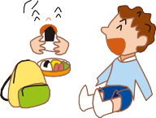




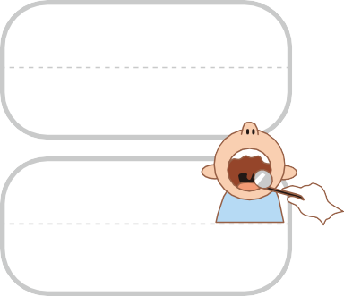










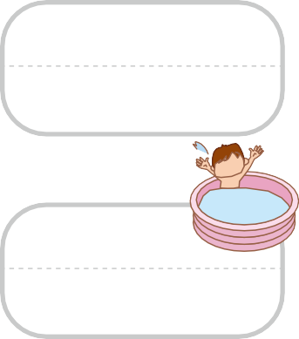
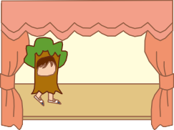




















全 般
전 반
年間行事 1
No.5
연간행사 1
月 월
行事 행사
安全交通教室
교통안전교실
4
入所式
입학식
歓迎遠足
환영소풍
5
6
健康診断
건강진단
7
七夕
칠석
8
歯科検診
치과검진
9
秋の遠足
가을소풍
10
運動会
운동회
11
保育参観・クラス懇談会
クリスマス会
보육참관·반 간담회
12
크리스마스 파티
保育おさめ
보육 종료
作品展
保育はじめ
보육 시작
작품전
1
生活発表会
생활발표회
水遊び
2
節分
절분
물놀이
修了式
수료식
卒園式
졸업식
お別れ会
プラネタリウム見学
3
송별회
플라네타륨 견학
毎月の行事
매달 행사
誕生会
発育測定
避難訓練
家庭訪問
생일파티
발육측정
피난훈련
가정방문
4

Slide 6


































全 般
はい 예
いいえ 아니요
전 반
年間行事 2
No.5
연간행사 2
参加しますか？
행사에 자녀가 참가합니까?
おととい
昨日
今日
明日
あさって
그저께
어제
오늘
내일
모레
先週
今週
来週
去年
来年
지난 주
이번 주
다음 주
작년
내년
日付は
場所は
날짜는
장소는
行事は
행사는
持ってくるものは
と
지참물은
와/과
水筒
お弁当
タオル
물통
도시락
수건
体操服
上靴
帽子
체육복
실내화
모자
5

Slide 7














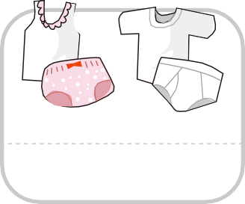

















全 般
전 반
準備する物（入園時）
No.6
준비물(입학 시)
名前を書くか、名前ラベルを貼ってください
おむつ
布おむつ
이름을 쓰거나, 이름 라벨을 붙여주세요
기저귀
천 기저귀
おむつカバー
箱ティッシュ
薄手のポリ袋
雑巾
기저귀 커버
상자 티슈
비닐팩
걸레
ふきん
エプロン
おしぼり
下着
행주
턱받이
물수건
속옷
着替え
着脱しやすい服
おしりふき
ベビー布団
갈아입을 옷
입고 벗기 쉬운 옷
엉덩이 닦는 물티슈
아기이불
敷き布団カバー
かけ布団カバー
毛布
タオルケット
까는 요 커버
덮는 이불 커버
모포
면담요
ビニール袋
手拭きタオル
箸
コップ
비닐봉투
손 닦는 타월
젓가락
컵
6

Slide 8
















全 般
전 반
休みの連絡
No.7
결석 연락
休みの場合は必ず連絡をください
遅くとも:
:
園の電話:
결석 시에는 반드시 연락해 주십시오
늦어도:
보육원 전화:
今日
오늘
明日
내일
お休みします
쉬겠습니다
理由
이유
病気 질병
親が仕事が休み
その他
発熱
발열
下痢
설사
嘔吐
구토
その他
부모의 직장 휴무
기타
기타
費用について
비용에 관하여
No.8
保育料
主食
副食
絵本代
遠足代
보육료
주식
부식
그림책값
소풍대금
写真代
体操服
制服
帽子
사진대금
체육복
보육원복
모자
かばん
布団乾燥代
保護者会費
連絡ノート/シール帳
가방
이불건조비
보호자 회비
연락노트 / 스티커북
お知らせばさみ
名前ゴム印
名札
スモック
알림첩
이름 고무인
명찰
미술가운
7

Slide 9














病気・けが・症状
感染症 1
No.9
감염증 1
重要なお知らせ
중요한 소식
질병 부 상 증 상
·
感染症の病気が治って登園するときは、
感染のおそれがないか医師に確認してください
·
登園基準を守ってください
감염증 질병이 낫고 등원할 때에는
등원 기준을 지켜 주십시오
감염의 우려가 없는지 의사의 확인을 받으십시오
薬を保育園で飲むときは投薬情報書が必要です
投薬情報書
약을 보육원에서 먹을 때에는 투약정보서가 필요합니다
투약정보서
感染症 감염증
感染症 감염증
登園基準
등원 기준
細菌性赤痢
세균성 이질
結核
결핵
腸管出血性大腸菌感染症
장관 출혈성 대장균 감염증
医師において感染のおそれがないと認めるまで
감염의 우려가 없다고 의사가 진단할 때까지
流行性角結膜炎
유행성 각결막염
急性出血性結膜炎
급성 출혈성 결막염
インフルエンザ
인플루엔자
発症した後５日を経過しかつ、解熱した後３日を経過するまで
발병 후 5일 경과 및 해열 후 3일 경과 시까지
百日咳
백일해
特有の咳がとれるまで又は５日間の適正な抗菌性物質製剤による治療が終了するまで
특유의 기침이 멎을 때까지, 또는 5 일간의 적절한 항균성 물질 제제로 치료가 끝날 때까지
麻疹
홍역
発疹に伴う発熱が解熱後３日
발진에 따른 발열이 해열 후 3 일
流行性耳下腺炎
유행성 이하선염
耳下腺、顎下腺又は舌下腺の腫脹が発現した後５日を経過し、かつ、全身状態が良好になるまで
이하선, 악하선 또는 설하선의 부종이 발현된 후 5일 경과 및 전신 상태가 양호해질 때까지
風疹
풍진
発疹が消失するまで
발진이 사라질 때까지
8

Slide 10













病気・けが・症状
感染症 2
No.9
감염증 2
질병 부 상 증 상
感染症 감염증
登園基準 등원 기준
·
水痘
수두
全発疹がかさぶたになるまで
모든 발진이 딱지가 될 때까지
·
咽頭結膜熱
인두결막열
主要症状が消退した後２日まで
주요 증상이 사라진 후 2일까지
突発性発疹
돌발성 발진
解熱後1日以上経過し全身状態がよいこと
해열 후 1일 이상 경과하고 전신 상태가 좋을 것
溶連菌感染症
연쇄구균감염
抗菌薬内服後24～48時間を経過していることただし治療の継続は必要
항균약 복용 후 24~48시간을 경과할 것. 단, 계속적인 치료 요망
ウィルス性肝炎
바이러스성 간염
肝機能が正常になってから
간기능이 정상이 된 후
手足口病
수족구병
発熱がなく（解熱後1日以上経過し）普段の食事ができること
流行阻止を狙っての登園停止はウィルスの排出期間も長く現実的でない
발열이 없고(해열 후 1일 이상 경과) 평소의 식사를 할 수 있을 것
유행을 막기 위한 등원 중지는, 바이러스의 배출 기간도 길므로 현실적이지 않음
ヘルパンギーナ
発熱がなく（解熱後1日以上経過し）普段の食事ができること
발열이 없고 (해열 후 1일 이상 경과) 평소의 식사를 할 수 있을 것
헤르판지나
伝染性紅斑
전염성 홍반
発疹が出現した頃には、すでに感染力は消失しているので、全身症状が良いこと
발진이 생긴 무렵에는 이미 감염력이 소실되어 있기 때문에, 전신 증상이 좋을 것
マイコプラズマ肺炎
마이코플라즈마 폐렴
発熱や激しい咳が治まっていること
발열과 심한 기침이 나을 것
感染性胃腸炎
감염성 위장염
感染性胃腸炎 (流行性嘔吐下痢症）
감염성 위장염
(유행성 구토 설사증)
嘔吐、下痢等症状が治まり普段の食事ができること
구토, 설사 등 증상이 낫고, 평소의 식사를 할 수 있을 것
伝染性膿痂疹
전염성 농가진
皮疹が乾燥しているか湿潤部位が被覆できる程度のものであること
피진이 마르거나 습윤 부위가 피복될 정도일 것
RSウィルス感染症
RS 바이러스 감염증
重篤な呼吸器症状が消失し全身状態がよいこと
위독한 호흡기 증상이 사라지고 전신 상태가 좋을 것
新型コロナウイルス 感染症予防のため
신종 코로나 바이러스 감염증 예방을 위해
解熱後24時間経過し，呼吸器症状が改善しないと登園できません
해열 후 24시간이 경과하고 호흡기 증상이 개선되지 않으면 등원할 수 없습니다
9

Slide 11













ある 있음
な し 없음
病気・けが・症状
既往症
No.10
전에 앓았던 질병
現在治療中の病気
現在常用中の薬
呼吸器系の病気
糖尿病
虫歯
질병 부 상 증 상
·
현재 치료 중인 질병
현재 복용 중인 약
호흡기계 질병
당뇨병
충치
·
目
눈
耳
正常
異常
異常かも
귀
정상
이상
이상일 수도 있음
川崎病
心臓病
腎臓病
肝臓病
麻しん
가와사키병
심장병
신장병
간장병
홍역
風しん
水痘
百日咳
流行性耳下腺炎
先天性股関節脱臼
풍진
수두
백일해
유행성 이하선염
선천성 고관절 탈구
ヘルニア
肺炎
自家中毒
脱臼の経験
喘息
헤르니아
폐렴
자가중독증
탈구 경험
천식
有熱
回
無熱
回
けいれん・ひきつけ
열 있음
회
열 없음
회
경련·경풍
初めてのけいれん
歳
か月
첫 경련
세
개월
アレルギー・アトピー
花粉
蛾
蜂
알레르기·아토피
꽃가루
나방
벌
大きな外傷・手術
歳
か月
その他の重い病気
歳
か月
큰 외상·수술
세
개월
기타 중병
세
개월
10

Slide 12































病気・けが・症状
現在の体質
No.11
현재의 체질
질병 부 상 증 상
風邪をひきやすい
発熱しやすい
時々腹痛を訴える
·
감기에 걸리기 쉽다
열이 나기 쉽다
때때로 복통을 호소한다
·
ゼイゼイがある
湿疹ができやすい
鼻血がでやすい
목에서 쌕쌕거리는 소리가 난다
습진이 생기기 쉽다
코피가 나기 쉽다
中耳炎になりやすい
平熱
중이염에 걸리기 쉽다
평상시 체온
保育園で気を付けてほしいこと
보육원에서 유의해야 할 사항
その他の特記事項
기타 특기 사항
11

Slide 13

































病気・けが・症状
送り迎え（症状等の連絡）1
배웅·마중(증상 등의 연락) 1
No.12
送り 배웅하기
질병 부 상 증 상
·
今日の子どもの健康状態は？
오늘 아이의 건강상태는?
·
いつもと変わりません
元気がありません
機嫌が悪いです
食欲がありません
평소와 다르지 않습니다
기운이 없습니다
기분이 안 좋습니다
식욕이 없습니다
鼻水が出ます
咳が出ます
便秘です
寝不足です
콧물이 나옵니다
기침이 나옵니다
변비입니다
수면 부족입니다
原因はわかりません
원인은 모릅니다
お迎えは誰ですか？
마중 오는 사람은 누구입니까?
下痢や嘔吐の場合、感染力が強いのでお休みしてください
설사나 구토의 경우, 감염력이 강하기 때문에 집에서 쉬십시오
下痢、嘔吐が止まり、便が固まったのを確認してから登園してください
설사, 구토가 멈추고, 변이 정상인 것을 확인한 후 등원하십시오
朝、発熱している場合は休んでください
医者の診断で登園できる病気があります
아침에 열이 나는 경우에는 집에서 쉬십시오
의사의 진단에 따라 등원할 수 있는 질병이 있습니다
12

Slide 14













病気・けが・症状
送り迎え（症状等の連絡）2
배웅·마중(증상 등의 연락) 2
No.12
질병 부 상 증 상
連絡 연락
·
·
緊急です！
すぐ迎えに来てください
いつ迎えに来られますか？
긴급합니다!
즉시 마중 오십시오
언제 마중 올 수 있습니까?
迎え 마중 오기
怪我をしました
今日の出来事
다쳤습니다
오늘 있었던 일
食事は
友達とは
식사는
친구와는
お昼寝は
お遊びは
낮잠은
놀이는
今日のお子さんは
오늘의 자녀는
毎日持ってきてください
매일 지참해 주십시오
毎日書いてください
매일 써 주십시오
毎日見てください
매일 봐 주십시오
13

Slide 15














病気・けが・症状
送り迎え（症状等の連絡）3
배웅·마중(증상 등의 연락) 3
No.12
症状 증상
질병 부 상 증 상
·
熱があります
咳が出ています
嘔吐しました
下痢しました
便秘です
·
발열
기침
구토
설사
변비
打撲しました
脱臼しています
痛みがある
痒みがある
頭痛
타박상
탈구
통증이 있다
가려움이 있다
두통
腹痛
鼻水
鼻づまり
耳だれ
出血
복통
콧물
코막힘
귀고름
출혈
鼻血
けいれんした
発疹
湿疹
顔色が悪い
코피
경련
발진
습진
안색이 나쁘다
腫れている
歯が欠けた
食欲がない
気を失う
飲まない
부었다
치아가 깨졌다
식욕이 없다
기절하다
마시지 않는다
おねしょ
야뇨
頻度など 빈도 등
はじめてなった
時々なる
前にもあった
持続的になる
처음이다
때때로 있다
전에도 있었다
지속적이다
分おきになる
食前
食後
분 간격이다
식전
식후
14

Slide 16













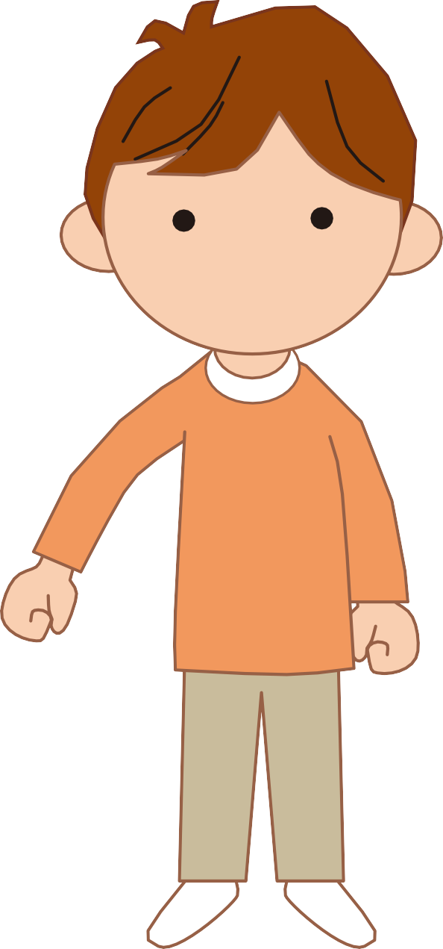




病気・けが・症状
送り迎え（症状等の連絡）4
No.12
배웅·마중(증상 등의 연락) 4
질병 부 상 증 상
部位 부위
·
·
が痛いようです
をけがしました
이 아픈 것 같습니다
을 다쳤습니다
頭
머리
目
눈
ひたい
이마
耳
귀
鼻
코
歯
口
입
肩
치아
어깨
首
목
腕
팔
背中
胸
ひじ
등
가슴
팔꿈치
腹
배
中指
중지
薬指
人差指
약지
검지
足
ふともも
小指
親指
엄지
발
허벅지
새끼손가락
人差指
ひざ
무릎
薬指
약지
中指
중지
검지
親指
엄지
すね
小指
정강이
새끼발가락
お尻
엉덩이
陰部
음부
15

Slide 17









































病気・けが・症状
送り迎え（症状等の連絡）5
배웅·마중(증상 등의 연락) 5
No.12
原因 원인
질병 부 상 증 상
·
友だちをかみました
友だちとけんかしました
친구와 싸웠습니다
ものを喉につめた
ものを飲み込んだ
물건을 삼켰다
·
친구를 물었습니다
물건이 목에 걸렸다
友だちにかまれました
친구에게 물렸습니다
友だちにひっかかれました
友だちに叩かれました
友だちに押されました
친구에게 할퀴였습니다
친구에게 맞았습니다
친구에게 밀렸습니다
蚊に
遊具で
喉に詰めた
목에 걸렸다
모기에
놀이기구에서
蜂に
벌에
刺された
물렸다
棚で
ころんだ
선반에서
넘어졌다
虫に
床で
切った
벌레에
바닥에서
ドアで
문에서
베였다
遊具から
놀이기구에서
擦った
窓で
긁혔다
棚から
落ちた
창문에서
ひねった
선반에서
떨어졌다
本で
삐었다
窓から
책에
창문에서
食器で
식기에
歯を打った
치아를 부딪혔다
原因はわかりません
원인은 모릅니다
おもちゃで
장난감에
16

Slide 18













病気・けが・症状
送り迎え（症状等の連絡）6
No.12
배웅·마중(증상 등의 연락) 6
질병 부 상 증 상
対応 대응
·
·
小児科に
소아과에
外科に
외과에
歯科に
치과에
連れて行きました
데리고 갔습니다
耳鼻科に
皮膚科に
連れて行ってもいいですか？
이비인후과에
피부과에
데리고 가도 됩니까?
かかりつけの病院はどこですか？
자주 가는 병원은 어디입니까?
冷やしました
차게 했습니다
水分を取らせました
수분을 섭취하게 했습니다
休憩させました
傷の応急処置をしました
상처를 응급처치 했습니다
쉬게 했습니다
保険証 情報 보험증 정보
保険証 보험증
記号
番号
保険者番号
보험자 번호
기호
번호
乳幼児医療証
영유아 의료증
負担者番号
受給者番号
수급자 번호
부담자 번호
17

Slide 19















はい 예
いいえ 아니요
児童票
予防接種
예방접종
아동표
No.13
質問 질문
予防接種はしていますか？
예방접종은 하고 있습니까?
さまざまな病気で、決められた順に予防接種をうけましょう
각종 질병으로, 정해진 순서에 따라 예방접종을 받으십시오
かかりつけのお医者様と相談して予防接種を受けてください
자주 가는 병원의 의사선생님과 상담하여 예방접 종을 받으십시오
定期接種
정기 접종
小児肺炎球菌
B型肝炎（HBV)
四種混合（DPT-IPV)
소아 폐렴구균
B형 간염(HBV)
4종 혼합(DPT-IPV)
BCG(結核)
麻しん・風しん
水痘（水ぼうそう）
日本脳炎
BCG(결핵)
홍역·풍진
수두(수포창)
일본뇌염
ヒブ
ロタウイルス
히브
로타바이러스
任意接種
임의 접종
インフルエンザ
おたふくかぜ
인플루엔자
볼거리
18

Slide 20





児童票
아동표
児童票関係
No.14
아동표 관계
妊娠中
分娩時
出生時
異常あり
異常なし
임신 중
분만 시
출생 시
이상 있음
이상 없음
分娩時 분만 시
身長
cm
体重
g
신장
체중
出生順位
頭囲
cm
胸囲
cm
출생순위
머리둘레
가슴둘레
出生時 출생 시
仮死
けいれん
強い黄疸
呼吸異常
先天性代謝異常
가사(假死)
경련
강한 황달
호흡 이상
선천성 대사 이상
乳児期 유아기
栄養
영양
離乳
젖떼기
母乳
人工
混合
開始
か月
完了
か月
모유
인공
혼합
시작
개월
완료
개월
乳幼児健診
유아기 검진
4か月
10か月
1歳6か月
3歳
4개월
10개월
1세 6개월
3세
特記事項
특기사항
19

Slide 21






児童票
個人調査票（3歳未満）1
아동표
No.15
개인조사표(3세 미만) 1
児童名
愛称
아동명
애칭
首のすわり
か月
寝返り
か月
おすわり
か月
목 가누기
개월
몸 뒤집기
개월
앉기
개월
はいはじめ
か月
つかまり立ち
か月
伝い歩き
벽 등을 잡고 걷기
か月
개월
기어다니기
개월
잡고 일어서기
개월
歩きはじめ
か月
語りはじめ
か月
혼자서 걷기
개월
말하기 시작
개월
ミルク
분유
メーカー
乳首
S
M
L
クロスカット その他
십자모양
제조사
젖병꼭지
기타
回/１日
温度
あつめ
普通
보통
ぬるめ
회/1일
온도
뜨거움
미지근함
ml/1回
ml/1회
離乳
母乳
ミルク
混合
이유식
모유
분유
혼합
20

Slide 22


児童票
아동표
個人調査票（3歳未満）２
No.15
개인조사표(3세 미만) 2
食事 식사
スープ・おもゆ
か月から
うらごし
かゆ・うどん
수프·죽
개월부터
체로 거른 음식
죽·우동
ごはんの回数
回/１日
식사 횟수
회/1일
現在食べている食品の形態
현재 먹고 있는 식품의 형태
スープ状
ペースト状
どろどろ
形あり
柔らかい
歯ごたえあり
S
수프 형태
페이스트 형태
걸죽한 형태
형태 있음
부드러움
씹는 맛이 있음
食べ方
먹는 방법
食べさせてもらう
自分で食べる
手づかみ
スプーン､フォークで
箸で食べる
먹여준다
스스로 먹는다
손으로 집기
스푼, 포크로 먹기
젓가락으로 먹기
食事量
식사량
多い
많다
普通
보통
少ない
적다
嫌いな食べ物
好きな食べ物
싫어하는 음식
좋아하는 음식
父母の嫌いな食べ物
부모님이 싫어하는 음식
21

Slide 23




児童票
個人調査票（3歳未満）3
아동표
No.15
개인조사표(3세 미만) 3
睡眠 수면
起床時刻
:
午前睡
:
～
:
기상시각
오전 잠
午睡
:
～
:
就寝時刻
:
낮잠
취침시각
寝るときのくせ
잠 잘 때 버릇
寝る場所
자는 장소
何かを持つ
添い寝
一人で寝る
寝つきが悪い
ベット
무언가를 잡는다
곁에 붙어 잔다
혼자서 잔다
잠이 잘 안 온다
침대
うつ伏せ ※
仰向け
特にない
たたみ(ふとん)
엎드려 자기
위를 보고 자기
특별히 없음
다다미(이불)
※乳幼児突然死症候群の予防のため保育園ではうつぶせ寝はしません
영유아 돌연사 증후군 예방을 위해 보육원에서는 엎드려 재우지 않습니다
排泄 배설
おむつ
昼夜つける
昼寝のときだけつける
夜寝るときだけつける
기저귀
밤낮으로 찬다
낮에 잘 때만 찾다
밤에 잘 때만 찬다
小便・大便
소변·대변
トイレ
させてもらう
手伝ってもらう
一人でする
回/１日
화장실
보게 해 준다
도움을 받는다
혼자서 한다
회/1 일
オマル
요강
したい時
知らせる
動作で
ことばで
知らせない
하고 싶을 때
알린다
동작으로
말로
알리지 않는다
着脱
できない
しようとしている
できる
옷 입고 벗기
할 수 없다
하려고 한다
할 수 있다
22

Slide 24





児童票
아동표
個人調査票（3歳未満）4
No.15
개인조사표(3세 미만) 4
ことば 말
よく話す
あまり話さない
はっきり言える
はっきり言えない
잘 말한다
별로 말하지 않는다
분명하게 말할 수 있다
분명하게 말할 수 없다
その他
기타
くせ 버릇
指しゃぶり
爪かみ
その他
손가락 빨기
손톱 물어뜯기
기타
お子さんの特徴
자녀의 특징
お子さんが嫌がったり恐がるものがありますか？
아이가 싫어하거나 무서워하는 것이 있습니까?
遊び 놀이
今まで誰と遊んでいましたか
지금까지 누구와 놀았습니까
好きな遊びは何ですか
좋아하는 놀이는 무엇입니까
今までに主に世話をした人（お子さんとの続柄で記入）
지금까지 주로 돌본 사람(자녀와의 관계로 기입)
23

Slide 25





はい 예
いいえ 아니요
児童票
個人調査票（3歳以上）１
아동표
No.16
개인 조사표(3세 이상) 1
今まで幼稚園または保育園に通ったことがありますか
ある場合は園の名前
지금까지 유치원 또는 보육원에 다닌 적이 있습니까
있다면 원명
今までに主に世話をした人（お子さんとの続柄で記入）
지금까지 주로 돌본 사람(자녀와의 관계로 기입)
食事 식사
食べ方 먹는 방법
自分で食べる
何で食べますか
무엇으로 먹습니까
食べさせてもらう 時間
分
スプーン
フォーク
箸
스스로 먹는다
먹여준다
시간
분
스푼
포크
젓가락
嫌いな食べ物
好きな食べ物
싫어하는 음식
좋아하는 음식
体質に合わない食べ物とそれに伴う症状
체질에 맞지 않는 음식과 그에 따른 증상
睡眠 수면
起床時刻
:
就寝時刻
:
취침시각
기상시각
寝るときのくせはありますか？
誰と眠りますか？
잠 잘 때 버릇이 있습니까?
누구와 잡니까?
小便 소변
間隔が長いですか？
トイレを怖がりますか？
一人でできますか？
自分から言えますか？
간격이 깁니까?
화장실을 무서워합니까?
혼자서 가능합니까?
스스로 말할 수 있습니까?
24

Slide 26





児童票
はい 예
いいえ 아니요
아동표
個人調査票（3歳以上）2
No.16
개인 조사표(3세 이상) 2
大便 대변
規則的ですか？
はいの場合の時間
時頃
一人でできますか？
규칙적입니까?
규칙적일 경우의 시간
시경
혼자서 가능합니까?
パンツをどうしますか？
脱いでする
おろしてする
後始末は一人で拭けますか？
바지를 어떻게 합니까?
벗고 한다
내리고 한다
뒤처리는 스스로 닦습니까?
着脱できますか？
できない
不完全だができる
完全にできる
옷 입고 벗기 가능합니까?
불가능하다
불완전하지만 가능하다
완전히 가능하다
ことば 말
あかちゃんことば
はっきり言える
はっきり言えない
その他
아기 말
분명하게 말할 수 있다
분명하게 말할 수 없다
기타
くせ 버릇
指しゃぶり
爪かみ
性器いじり
その他
손가락 빨기
손톱 물어뜯기
성기 만지기
기타
遊び 놀이
誰と遊びますか
好きな遊び
どこで遊びますか
누구와 놉니까
좋아하는 놀이
어디에서 놉니까
お子さんの特徴
자녀의 특징
気が強い
気が弱い
泣き虫
明朗
左利き
성격이 강하다
마음이 약하다
울보
명랑
왼손잡이
その他
お子さんが嫌がったり恐がるものがありますか？
기타
자녀가 싫어하거나 무서워하는 것이 있습니까?
25

Slide 27




食事・アレルギー
食べたことがあるもの（3 歳未満）1
No.17
먹어본 적이 있는 것(3세 미만) 1
穀類 곡류
식사·알레르기
米
麩
小麦粉
うどん
パン
쌀
일본 식재료 후
밀가루
우동
빵
そうめん
チャンポン麺
ビーフン
スパゲッティ
マカロニ
소면
짬뽕면
쌀국수
스파게티
마카로니
芋類 덩이줄기 채
ジャガイモ
サツマイモ
サトイモ
片栗粉
春雨
감자
고구마
토란
녹말
당면
ヤマイモ
참마
野菜類 야채류
人参
かぼちゃ
ほうれん草
トマト
ブロッコリー
당근
호박
시금치
토마토
브로콜리
ピーマン
大根
きゅうり
白菜
キャベツ
피망
무
오이
배추
양배추
タマネギ
ゴボウ
たけのこ
양파
우엉
죽순
果物類 과일류
りんご
みかん
バナナ
すいか
桃
사과
귤
바나나
수박
복숭아
いちご
メロン
キウイ
ぶどう
딸기
멜론
키위
포도
26

Slide 28
























食事・アレルギー
食べたことがあるもの（3歳未満）2
No.17
먹어본 적이 있는 것(3세 미만) 2
식사·알레르기
缶詰 통조림
桃
みかん
パイン
果汁100%
복숭아
귤
파인애플
과즙 100%
大豆・豆類
대두·콩류
豆腐
味噌
きなこ
豆乳
納豆
두부
된장
콩가루
두유
낫토
大豆
いんげん豆
うずら豆
대두
강낭콩
핀토빈
魚類 어류
白身魚
しらす干し
青身魚
シーチキン
ちくわ
흰살생선
마른 멸치
등푸른생선
참치캔
치쿠와 어묵
かまぼこ
エビ
カニ
イカ
貝類
어묵
새우
게
오징어
조개류
肉類
육류
鶏肉
牛肉
豚肉
ハム
ウィンナー
닭고기
쇠고기
돼지고기
햄
비엔나 소시지
ベーコン
鶏レバー
牛レバー
豚レバー
베이컨
닭간
소간
돼지간
27

Slide 29






食事・アレルギー
食べたことがあるもの（3 歳未満）3
No.17
먹어본 적이 있는 것(3세 미만) 3
卵類 달걀류
식사·알레르기
鶏卵
달걀
白身
흰자
黄身
노른자
全卵
전란
うずら卵
메추리알
乳類
유제품
ヨーグルト
飲む
액체
固形
고형
牛乳
チーズ
요구르트
우유
치즈
カルピス
アイスクリーム
生クリーム
スキムミルク
칼피스
아이스크림
생크림
스킴밀크
油脂類 유지류
植物油
マーガリン
バター
マヨネーズ
ごま油
식물유
마가린
버터
마요네즈
참기름
菓子 과자
離乳食用の菓子
ボーロ
ウエハース
ビスケット
クラッカー
이유식용 과자
볼로
웨이퍼
비스킷
크래커
カステラ
せんべい
ゼリー
プリン
카스텔라
전병
젤리
푸딩
その他 기타
ピーナッツ
クルミ
アーモンド
ゴマ
しいたけ
땅콩
호두
아몬드
참깨
표고버섯
えのき
しめじ
ひじき
わかめ
のり
팽이버섯
만가닥버섯
톳
미역
건조 김
28

Slide 30













食事・アレルギー
食事について
식사에 관하여
No.18
식사·알레르기
なんでも食べられます
食べられないものがあります
뭐든지 먹을 수 있습니다
먹지 못하는 것이 있습니다
まだ食べたことがない
宗教上の理由で食べられない
아직 먹어본 적이 없다
종교상의 이유로 먹지 못한다
食物アレルギーがある→⑲も確認
ひとりで食べられますか？
식물 알레르기가 있다 → ⑲도 확인
혼자서 먹을 수 있습니까?
豚肉
鶏肉
牛肉
돼지고기
닭고기
쇠고기
アルコール
調味料（酒・みりん）
魚
알코올
조미료(술, 맛술)
생선
ミルク
チーズ
バター
밀크
치즈
버터
ヨーグルト
ゼラチン
요구르트
젤라틴
29

Slide 31






食事・アレルギー
アレルギー 1
No.19
알레르기 1
重要なお知らせ
중요한 소식
식사·알레르기
園の給食やおやつで，食物アレルギーによる事故を起こさないことを最優先に考えています
食物除去やアナフィラキシーなど特別な対応が必要となる場合は，医師が記入した①アレルギー除去食に関する診断書と②アレルゲン食品リストと摂取指導表を必ず提出してください
보육원의 급식이나 간식으로 인해, 식품 알레르기로 인한 사고를 일으키지 않는 것을 최우선으로 생각하고 있습니다
식품 제거법이나 아나필락시스 등 특별한 대응이 필요한 경우에는, 의사가 작성한 ①알레르기 제거식에 관한 진단서와 ②알레르기 식품 목록과 섭취지도표를 반드시 제출해 주십시오
※医師に記入してもらってください
※의사에게 작성을 요청해 주십시오
完全除去によって不足する栄養素はご家庭で補ってください 代替食品を園に持ち込むことはご遠慮ください
완전 제거법으로 인해 부족한 영양분은 가정에서 보충하십시오
대체 식품은 보육원에 가지고 올 수 없습니다
その他のアレルギー
기타 알레르기
食物以外にアレルギーがありますか？
음식 외에 알레르기가 있습니까?
花粉
蜂
蛾
ハウスダスト
꽃가루
벌
나방
집 먼지
30

Slide 32

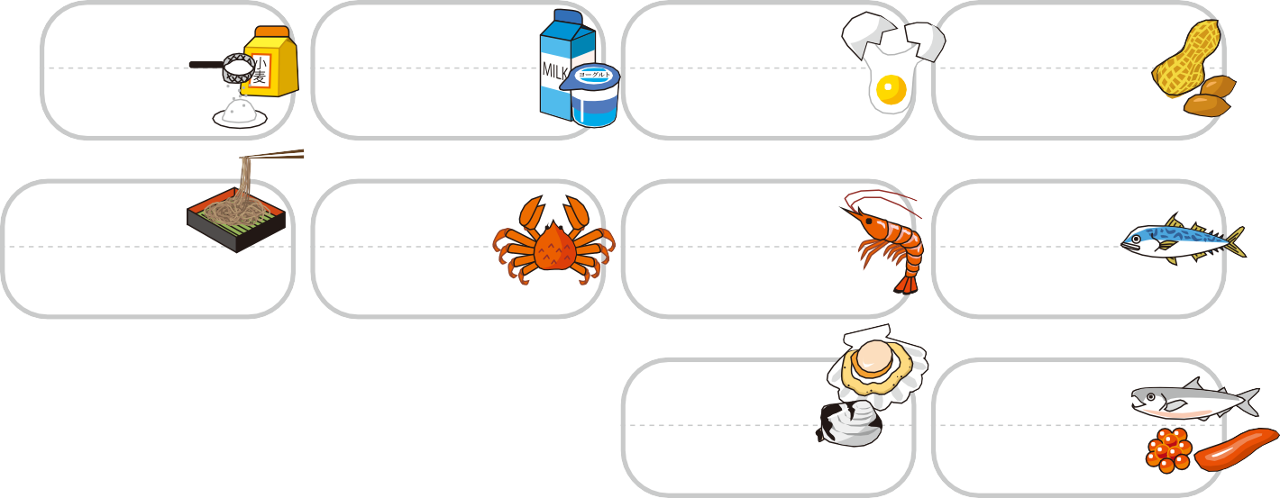

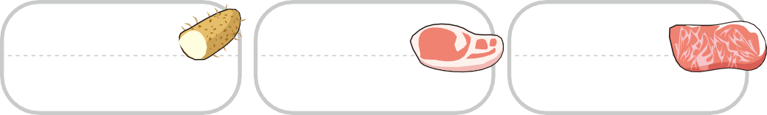



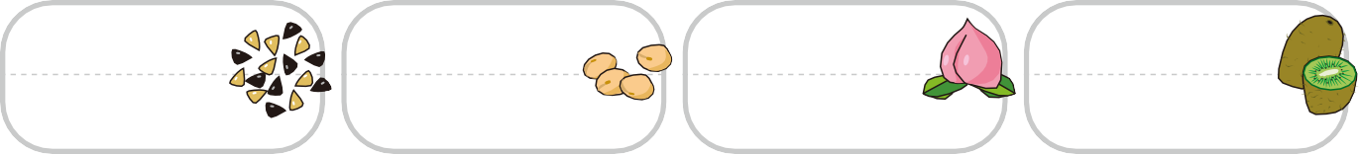
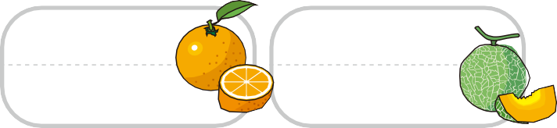



















食事・アレルギー
アレルギー 2
No.19
알레르기 2
식사·알레르기
食物アレルギー
식품 알레르기
小麦
牛乳・乳製品
鶏卵
落花生
밀
우유·유제품
달걀
땅콩
そば
かに
えび
さば
메밀국수
게
새우
고등어
さけ
いか
貝類
魚卵
연어
오징어
조개류
어란
ゼラチン
やまいも
豚肉
牛肉
젤라틴
참마
돼지고기
쇠고기
カシューナッツ
くるみ
バナナ
りんご
캐슈너트
호두
바나나
사과
ごま
大豆
桃
キウイ
참깨
대두
복숭아
키위
オレンジ
メロン
오렌지
멜론
31

Slide 33

















32

Slide 34




















33

Slide 35




















34

Slide 36
















35

